Slide 1
Universitätsverbund digiLL
digitales Lehren und Lernen in der Lehrer/-innenbildung
Martina Musterfrau und Max Mustermann

Slide 2
Agenda
Punkt I
Punkt II
Punkt a
Punkt b
Punkt III
Punkt IV

Slide 3
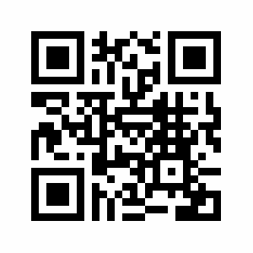
Diese Präsentation steht unter der Lizenz CC BY-SA 4.0
Namensnennung wie folgt: Universitätsverbund digiLL
https://bit.ly/2uiVGSn

